Slide 1
TRƯỜNG ĐẠI HỌC THỦ DẦU MỘT
KHOA KỸ THUẬT – CÔNG NGHỆ
BÁO CÁO ĐỒ ÁN TỐT NGHIỆP
Sinh viên thực hiện: Nguyễn Công Thành
Lớp: D15PM02
MSSV: 1524801030071

Slide 2
Nội dung báo cáo
Lý do chọn đề tài
Các công nghệ sử dụng
Mô tả chức năng
Kết luận
Demo

Slide 3
1. Lý do chọn đề tài
Trong thời đại, thời đại mà “người người làm Web, nhà nhà làm Web” thì việc xây dựng một website là một điều rất cần thiết. Vì lý do đó, em đã chọn đề tài “Xây dựng website bán điện thoại cho cửa hàng Công Thành” để làm đề tài báo cáo môn đồ án tốt nghiệp của mình. Từ đó em sẽ tìm hiểu thêm về các kiến thức và công nghệ liên quan về lập trình web để bổ sung thêm cho bản thân mình.

Slide 4
2. Các công nghệ sử dụng
Sử dụng Visual studio để lập trình website
Sử dụng MS SQL Server để thiết kế cơ sở dữ liệu
Sử dụng bootstrap để responsive giao diện website
Sử dụng ajax để tạo các ứng dụng web động
Sử dụng EF famework 6

Slide 5
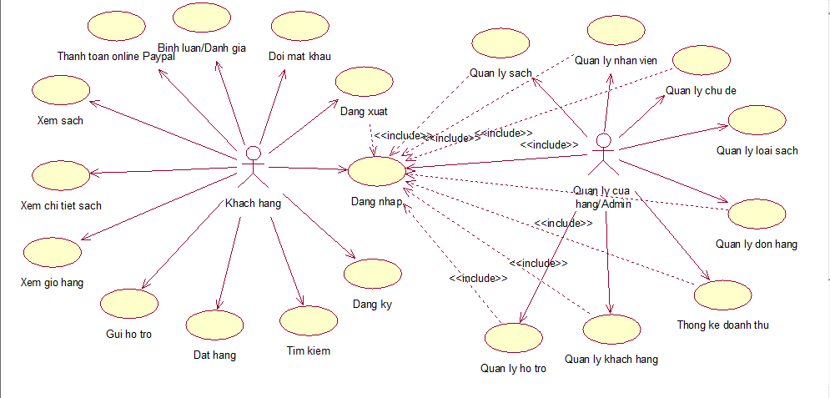
3. Mô tả chức năng

Slide 6
4. Demo

Slide 7
5. Kết luận
Qua quá trình xây dựng website bán điện thoại cho cửa hàng Công Thành em đã học được nhiều điều:
Tích hợp thanh toán online
Phần quản lý cho phép người quản lý có thể theo dõi khách hàng, theo dõi đơn đặt hàng. Trong phần này còn có chức năng cập nhật sản phẩm, dịch vụ, theo dõi các thắc mắc từ khách hàng để có những giải đáp kịp thời.

Slide 8
5. Kết luận
Bên cạnh đó còn có nhiều thiếu sót chưa thể khắc phục được:
Giao diện còn thiếu sót về mặt thẩm mỹ, dữ liệu chưa được tối ưu tuyệt đối.
Còn thiếu sót nhiều chức năng.

Slide 9
5. Kết luận
Hướng phát triển:
Tìm hiểu sâu hơn về ngôn ngữ ASP.NET và Sql Server để có thể đáp ứng nhiều hơn nữa nhu cầu của người sử dụng, phát triển và tối ưu hóa hệ thống.
Tìm hiểu thêm một số ngôn ngữ, các phần mềm ứng dụng để nâng cao giao diện đồ họa đẹp mắt, thân thiện hơn.
Xây dựng trang Web quy mô lớn hơn với nhiều ứng dụng, chức năng tốt hơn.
Do thời gian và kiến thức còn hạn chế nên phần mềm còn đơn giản, chưa tối ưu. Nếu có cơ hội em sẽ phát triển thêm nhiều chức năng và giúp phần mềm tối ưu hơn.

Slide 10


